Slide 1
El propósito y las actividades de las redes educativas en Chile: Logros, aprendizajes y desafíos para fortalecer la educación pública.
Mauricio Pino Yancovic y Anais Herrera
Instituto de Estudios Avanzados en Educación y CIAE, Universidad de Chile
15 – 11 - 2023

Slide 2
Red Educativa Un conjunto de agentes del sistema educativo que establecen propósitos comunes y trabajan colaborativamente en función de ellos.
Condiciones Buen Funcionamiento
Definir un propósito claro, significativo y compartido entre sus agentes (Pino-Yancovic et al., 2019; Provan y Kenis, 2008).
Establecer una metodología de trabajo que permita la generación y movilización de conocimientos entre sus participantes (Chapman et al., 2016; Poortman y Brown, 2018; Pino-Yancovic y Ahumada, 2020).
Desarrollar actividades de colaboración que involucran la existencia o desarrollo de una confianza profesional y de una responsabilidad compartida (co-responsabilidad) (Chapman, 2015; Duffy y Gallagher, 2016; Katz y Earl, 2010).
Notes:
Estudios internacionales y nacionales nos indican que hay tres condiciones claves para promover un buen funcionamiento de la red educativa. En primer lugar, es necesario que la red tenga definido claramente un propósito, que sea significativo y compartido por los miembros de la red, para lo cual es muy relevante que el propósito se vincule con las metas de aprendizaje de las instituciones educativas que conforman la red (Rincón-Gallardo y Fullan, 2016). En segundo lugar, es importante que se establezca una metodología de trabajo que permita la generación y movilización de conocimientos entre sus participantes, para lo cual es fundamental dar protagonismo a los distintos agentes de la red. En tercer lugar, también es relevante que se desarrollen actividades de colaboración que permitan el desarrollo de relaciones de confianza y de un sentimiento de responsabilidad compartida.

Slide 3
Aprendizajes Redes Educativas en Chile
COMUNIDADES DE APRENDIZAJE Y
CAPITAL PROFESIONAL
RME (2015 en adelante) evidencia que se pueden constituir en comunidades profesionales de aprendizaje entre pares (Mellado et al., 2020). También son un aporte para el desarrollo de capital profesional de directivos, especialmente en liceos clasificados por la Agencia de Calidad como Insuficientes (Pino-Yancovic et al., 2019).
DESCONEXIÓN Y PROFUNDIDAD
Una debilidad detectada en las RME es que algunas no han vinculado sus propósitos y actividades con las metas de los establecimientos que las conforman, a su vez quienes las conducen sólo excepcionalmente monitorean sus resultados (Pino-Yancovic et al., 2020).
POSITIVAS PERO AUN JERÁRQUICAS
En SLEP las redes son valoradas positivamente (Uribe et al., 2019). También existe evidencia que algunas redes son coordinadas desde un enfoque vertical y jerárquico, lo que no ha permitido que se articulen apropiadamente con los intereses, expectativas y desafíos de sus participantes (González et al., 2020).
OPORTUNIDAD PARA DOCENTES
En SLEP Acelerar, fortalecer y mejorar la articulación focalizadas en compartir prácticas exitosas a nivel de gestión escolar, y especialmente entre docentes (Consejo de Evaluación del Sistema de Educación Pública, 2021; Uribe et al., 2019).
BASTANTE EXPERIENCIA
Bastante experiencia y escasa investigación. Desde los años 90 funcionan los Microcentros rurales, para establecimientos en zonas rurales habitualmente aisladas, los cuales han permitido compartir experiencias y desarrollar capacidades profesionales de las y los docentes (Ávalos, 1999; Moreno, 2007).
METODOLOGÍA TENAZ EFECTIVA
Red de Mejoramiento UBC al implementar tenazmente una metodología coherente en diferentes niveles del sistema desarrolla el capital profesional de sus líderes y educadores desarrollando una red profunda (Pino-Yancovic y Valenzuela, 2022;2023)

Slide 4
Monitoreo Redes del Mineduc 2023
Versión abreviada del cuestionario de LIDERES EDUCATIVOS (Ahumada et al., 2019) basado en el Educational Collaborative Networks Questionnaire (ECN-Q) de Díaz-Gibson, Civís-Zaragoza y Guàrdia-Olmos (2014).
Tres dimensiones Capital profesional, Trabajo en red y Mejora en red (23 ítems en una escala Likert)
Sección de preguntas respecto (1) al propósito, (2) las actividades que se realizan en red y (3) aportes y dificultades del trabajo en red.
Redes reportadas en las Macrozonas del Centro de Liderazgo: (a) Región del Maule, (b) Región de Coquimbo, (c) Región de Valparaíso, (d) Región de O’Higgins, (e) Región Metropolitana, y (f) Región de Magallanes.
Aplicación online durante el 16 de junio y 17 de agosto 2023. 480 respuestas válidas, que corresponden a 155 Redes de Mejoramiento Escolar y Redes Temáticas. De estas 155 redes, hay 30 que tuvieron respuestas de más de un 40% de los establecimientos inscritos en la red.
Notes:
Para monitorear como están funcionando las redes educativas en Chile ….
Capital profesional: que refiere a la capacidad de los participantes de una red para establecer relaciones de confianza basadas en la generación de vínculos de cooperación y reciprocidad entre sus miembros
Trabajo en red: que refiere a la planificación y ejecución de estrategias en la red que facilitan el desarrollo de la misma gy la colaboración entre los establecimientos.
Mejora en red: alude a la utilidad de la red para mejorar el rendimiento de los alumnos

Slide 5
Resultados sociodemográficos y estructurales red
Los resultados corresponden principalmente a directoras de las regiones del Maule (35%), Valparaíso (25%), Metropolitana (15%) y O´Higgins(14%) con una edad de más de 45 años, tienen bastante experiencia en el sistema escolar (la mayoría más de 16 años) y en su cargo (más de cinco años).
Principalmente responden participantes de la red (84,8%) (menos coordinadores), en las cuales desean continuar participando (94,4%). Un 78,9% cuentan con la participación de su sostenedor y funcionan hace cuatro años. Sólo un 50,3% señala que se han mantenido los mismos miembros desde el año pasado (2022) (El año 2022 este dato era un 63,82%).

Slide 6
Características estructurales
Propósito y Plan de Trabajo

Slide 7
Conocimiento, Pertinencia y Participación del Propósito
SLEP | % Participantes que si conoce el propósito de su red 2022 | % Participantes que señalan que el propósito es adecuado para su establecimiento | % Participantes que si participó de la elaboración del propósito
RME 2022 | 100 | 90.91 | 78.79
RME 2023 | 98 | 97.92 | 68.75
SLEP 2022 | 96.97 | 92.05 | 51.14
Notes:
Esta actividad es importante ya que permite involucrar en mayor medida a los distintos miembros de la red y así fortalecer el sentimiento de responsabilidad compartida, que como mencionábamos al inicio es crucial para un buen funcionamiento de la red.

Slide 8
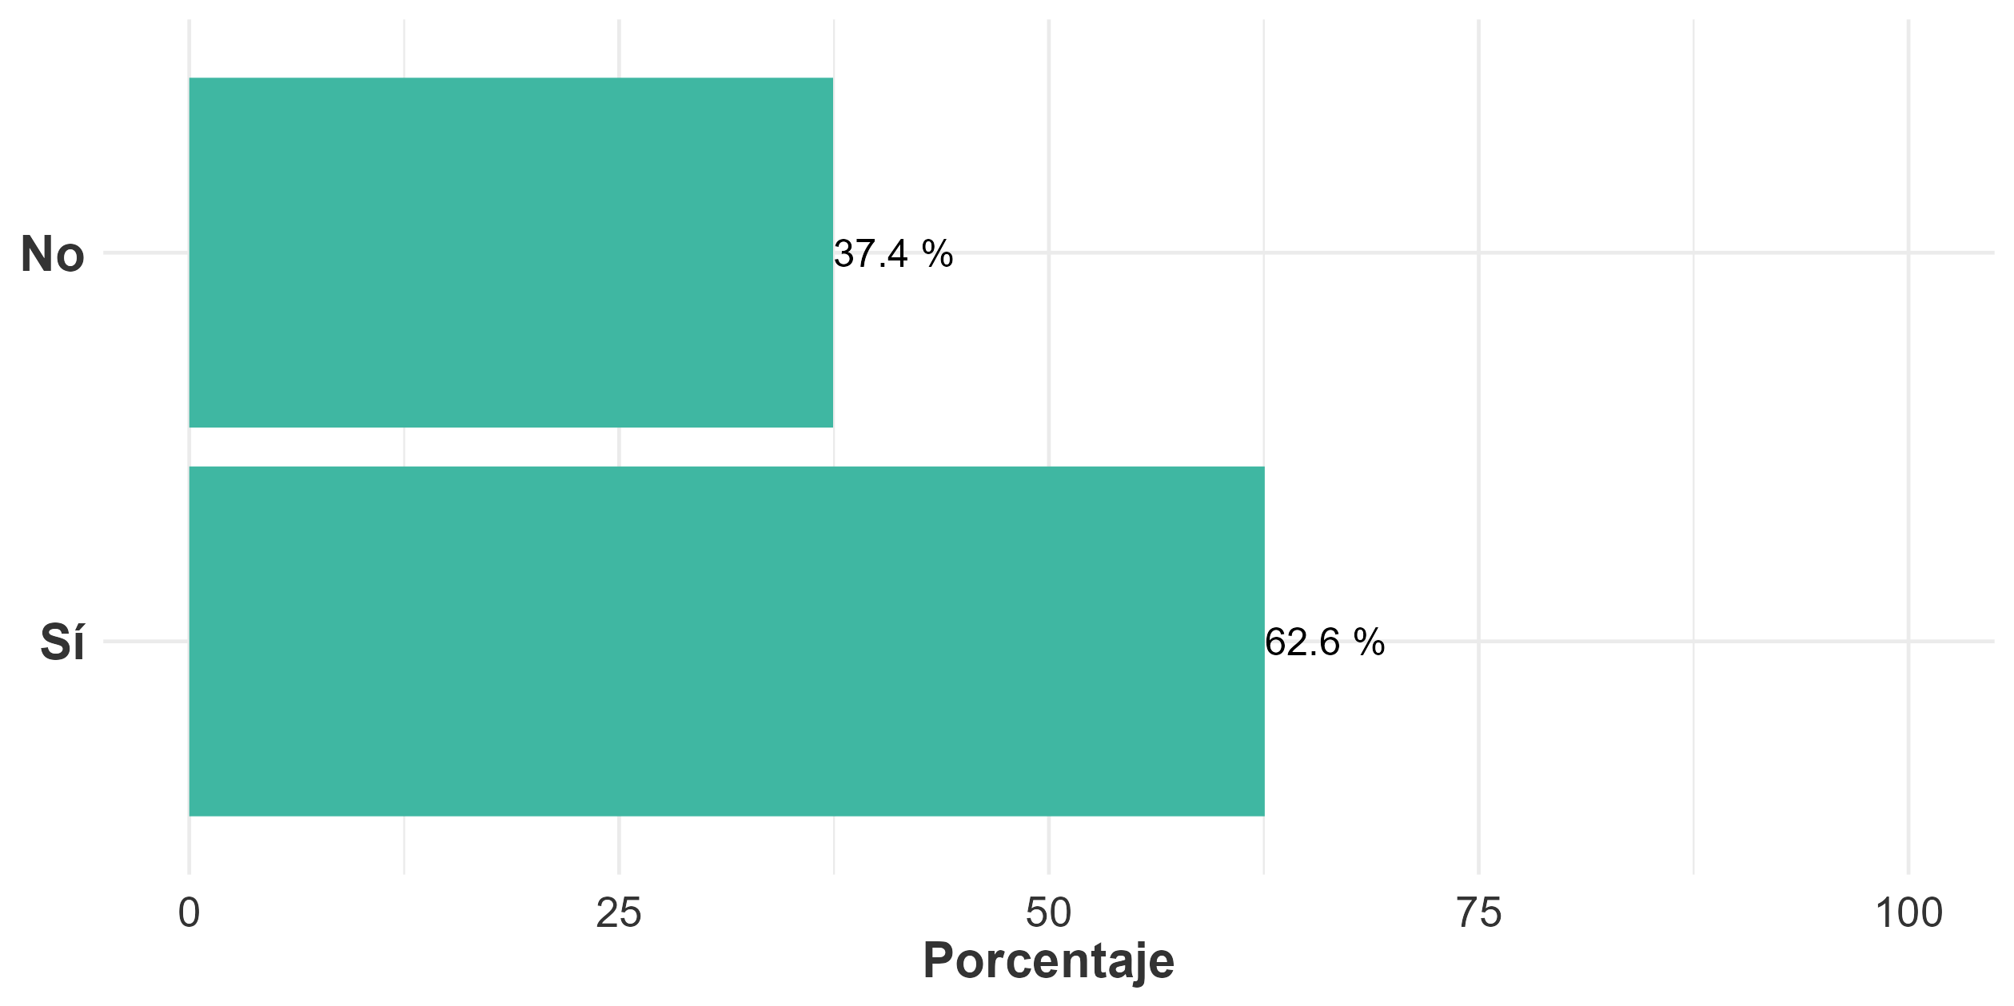
Características estructurales
¿Participó de la elaboración del plan de trabajo de la red del año 2022?
No: 45,78% (2022)
Sí: 54,22% (2022)
Notes:
Esta actividad es importante ya que permite involucrar en mayor medida a los distintos miembros de la red y así fortalecer el sentimiento de responsabilidad compartida, que como mencionábamos al inicio es crucial para un buen funcionamiento de la red.

Slide 9
Actividades en las reuniones de red

Slide 10
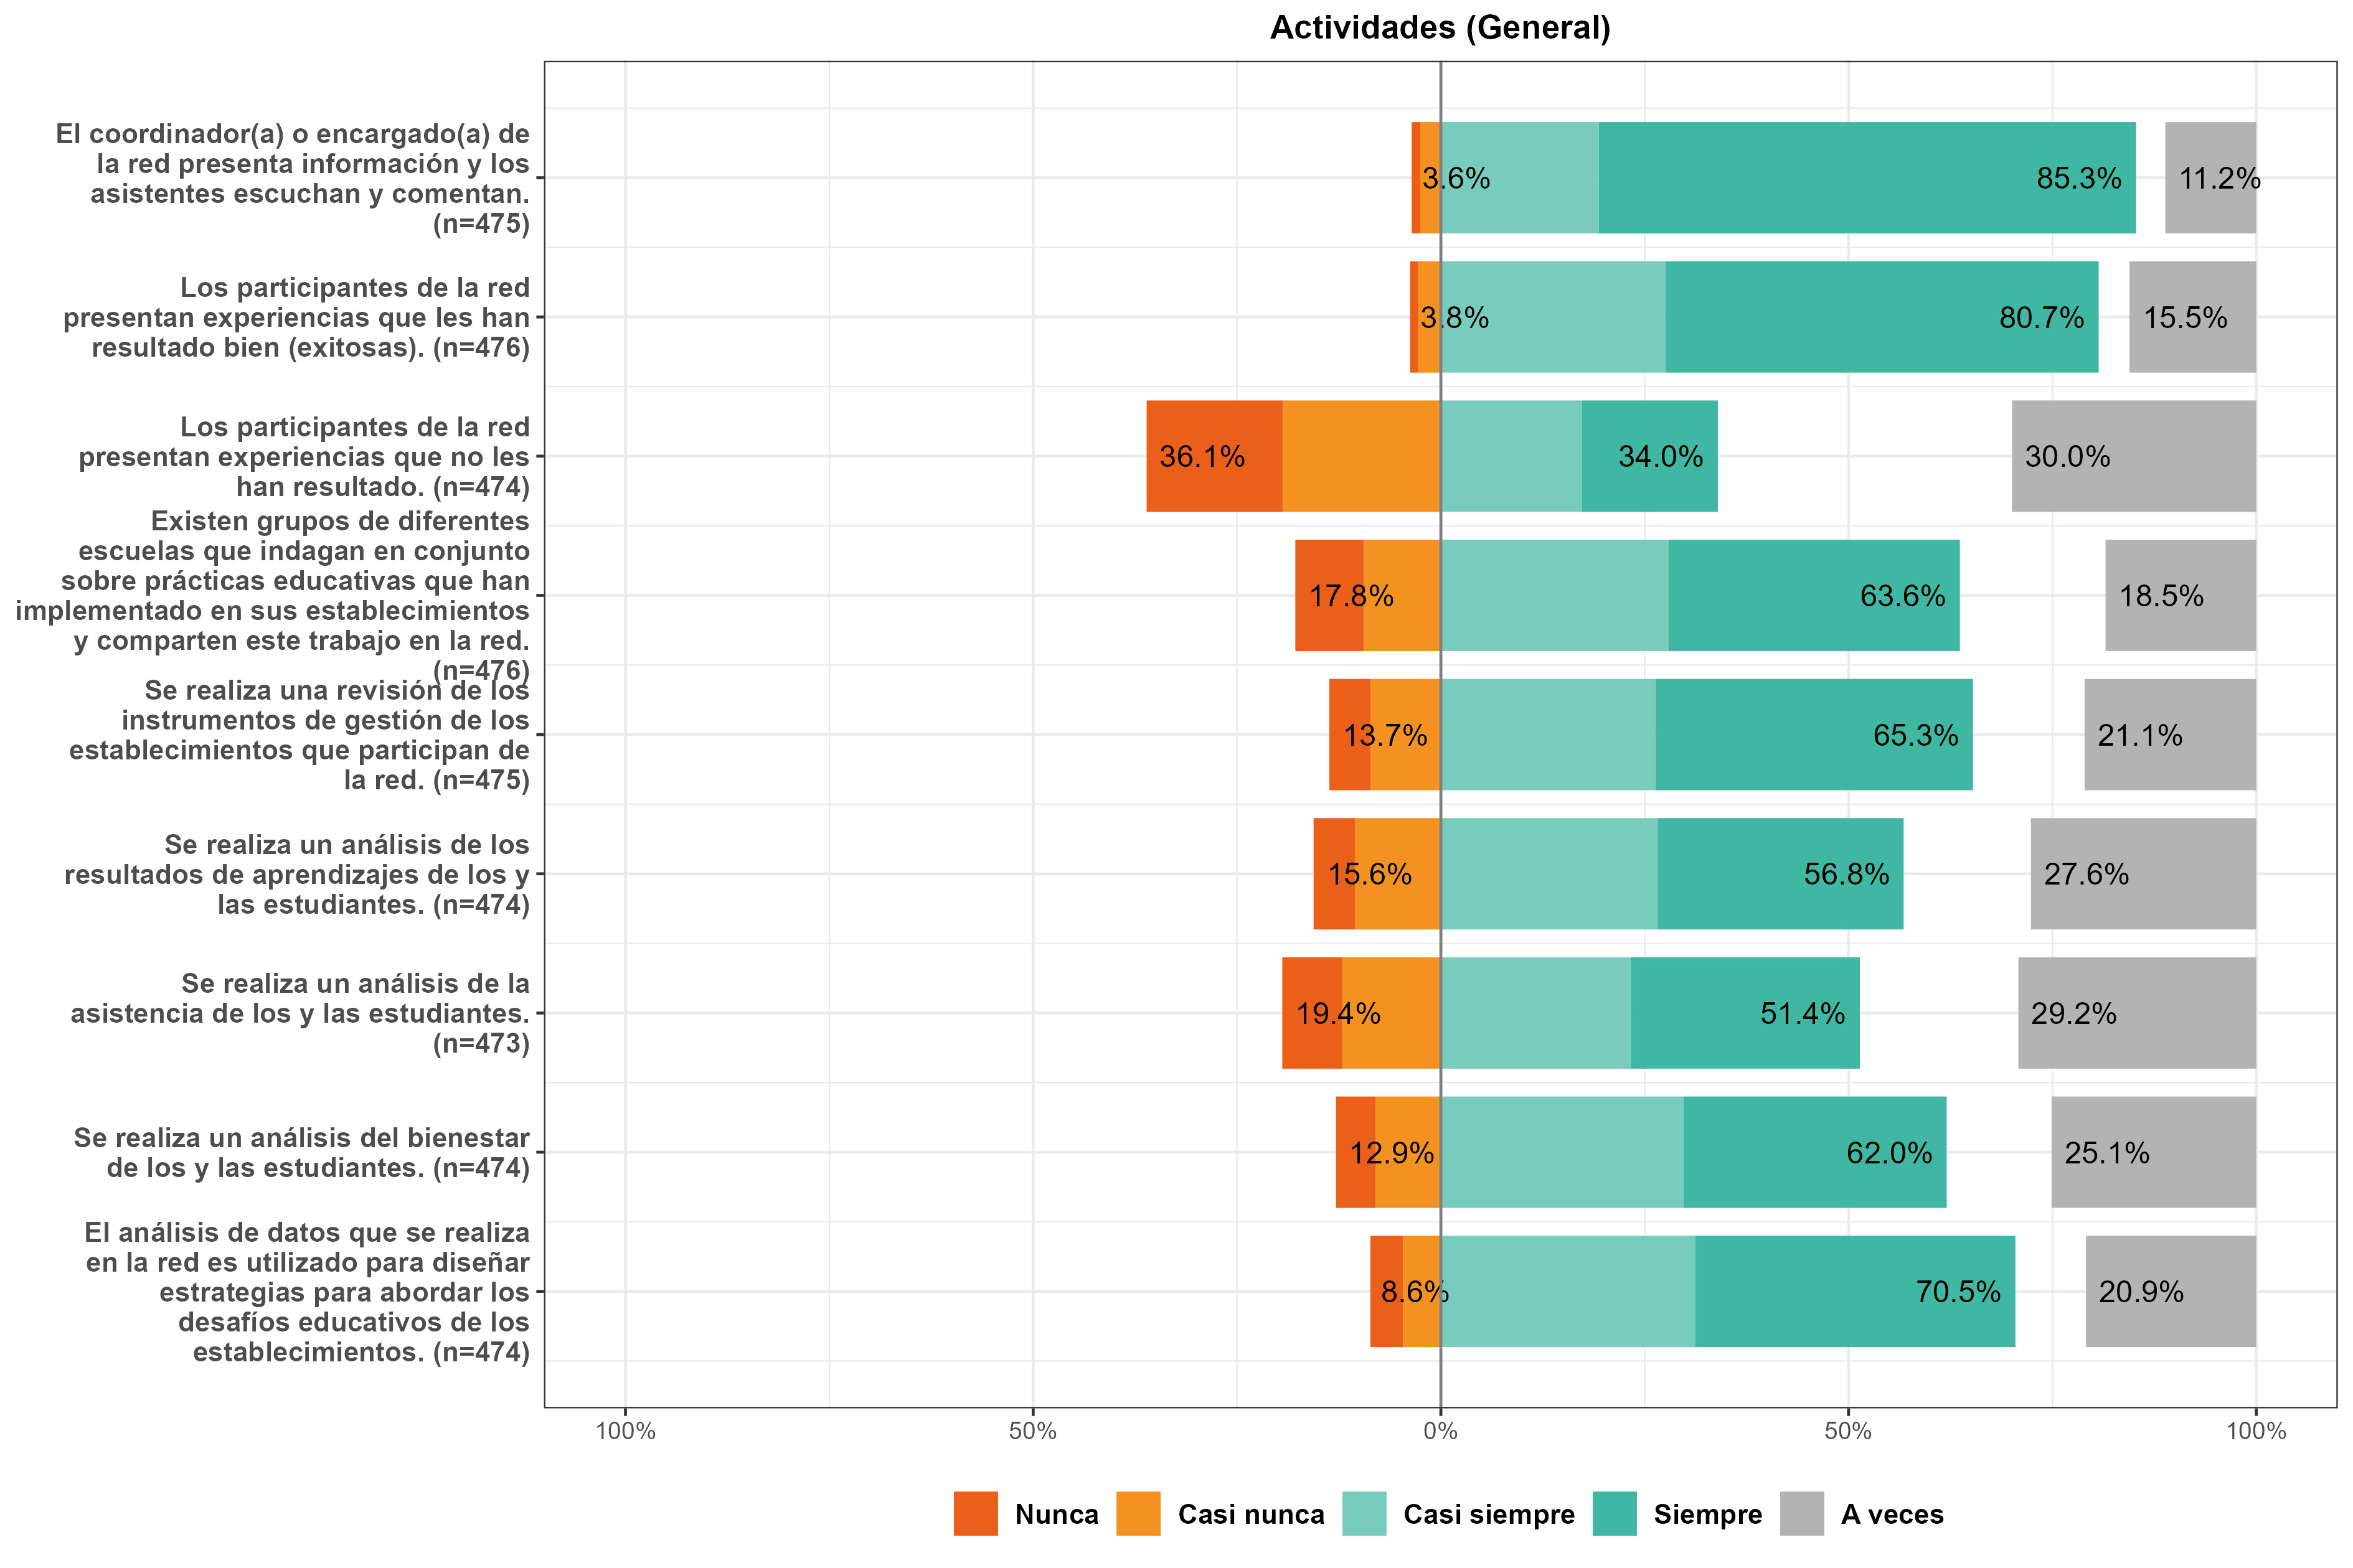
Notes:
En este gráfico podemos visualizar la frecuencia con que se realizan distintas actividades de la red, presentándose en tonos anaranjados la proporción de respuestas que señala que la actividad no se ha realizado nunca o casi nunca, en tonos verdeazulados se presentan la proporción de encuestados que señala que la actividad se realiza siempre o casi siempre, y en gris aparecen las respuestas correspondientes a que la actividad se realiza “a veces”, que es la categoría intermedia de esta escala. Como podemos visualizar,

Slide 11
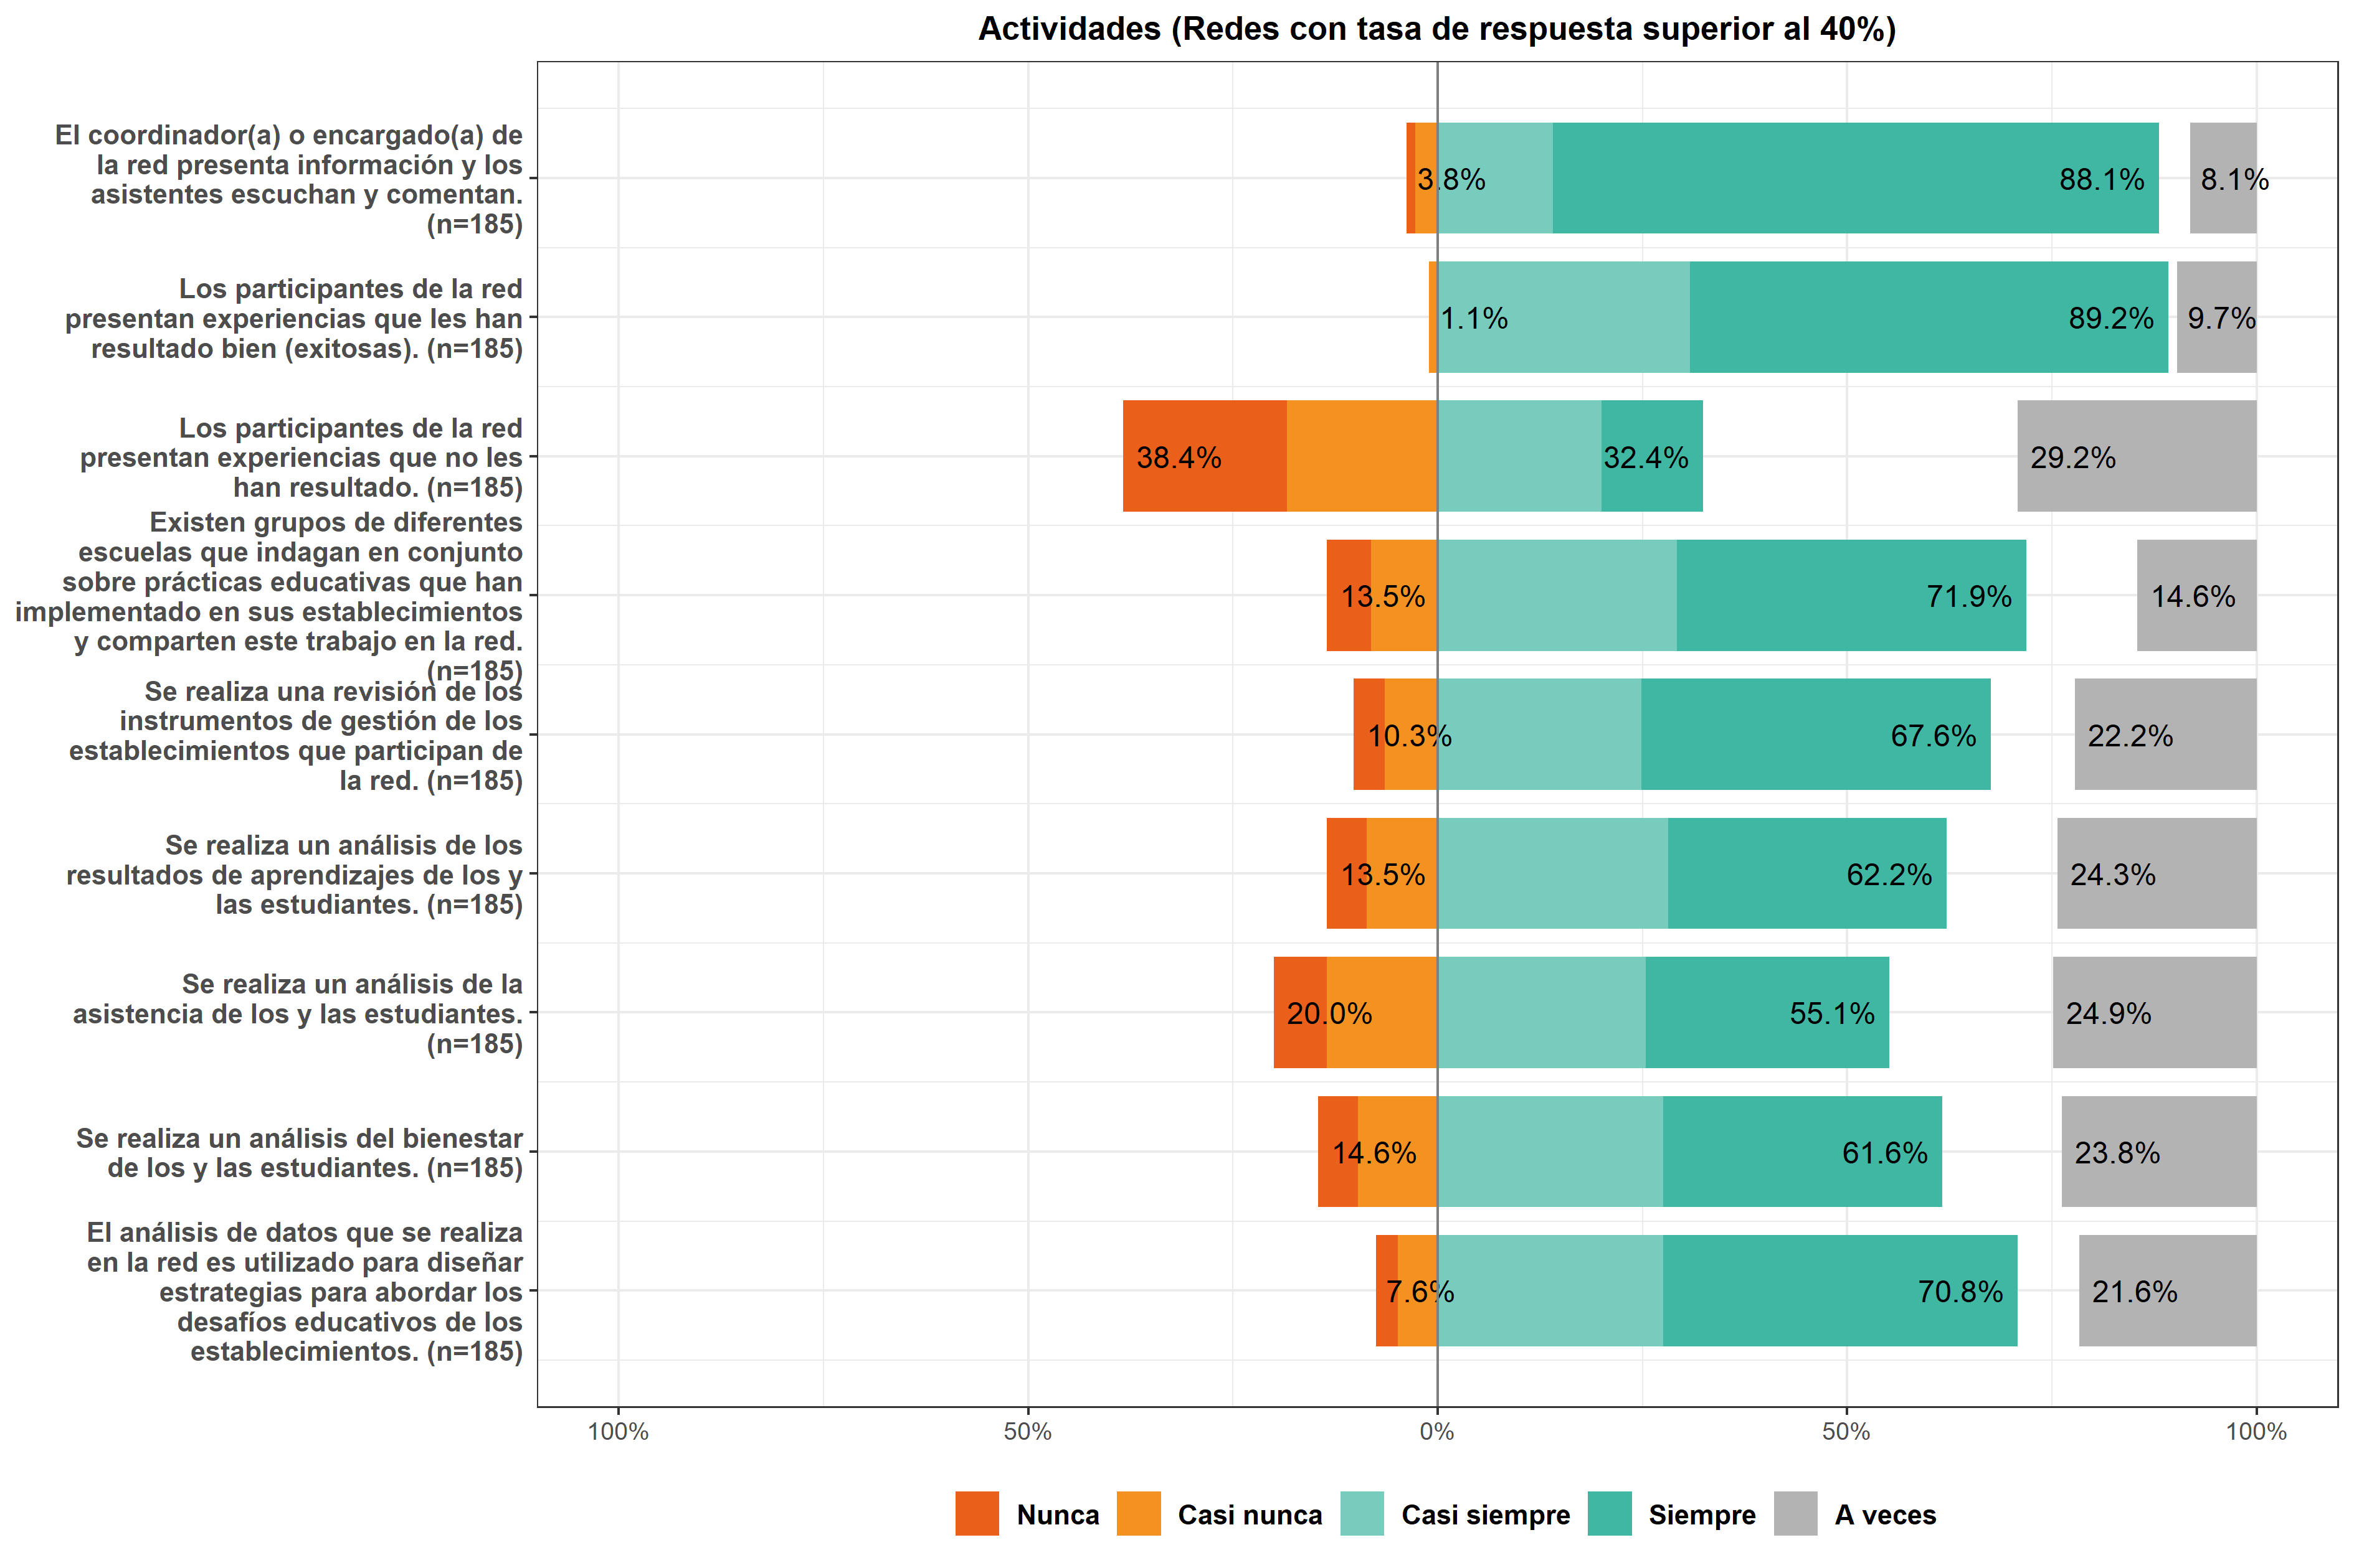
Notes:
En este gráfico podemos visualizar la frecuencia con que se realizan distintas actividades de la red, presentándose en tonos anaranjados la proporción de respuestas que señala que la actividad no se ha realizado nunca o casi nunca, en tonos verdeazulados se presentan la proporción de encuestados que señala que la actividad se realiza siempre o casi siempre, y en gris aparecen las respuestas correspondientes a que la actividad se realiza “a veces”, que es la categoría intermedia de esta escala. Como podemos visualizar,

Slide 12
Comparación MINEDUC and SLEP 2022
Metodología
El año 2022 se aplicó el mismo cuestionario online para monitorear las redes administradas por el Mineduc y en 6 SLEP. En relación con las redes del Mineduc, se lograron obtener 438 respuestas válidas, que representan 170 redes. En el caso de los SLEP, se obtuvieron 412 respuestas de 59 redes en 6 SLEP.
Se realizó un análisis descriptivo de cada muestra y también se estimaron distintas pruebas Chi cuadrado entre cada una de las preguntas comparando ambas muestras.

Slide 13
Comparación MINEDUC and SLEP 2022
La principal actividad es que siempre o casi siempre el coordinador(a) de la red presentan información (Mineduc 85,8%; SLEP 87,9%).
En segundo lugar, los participantes de la red presentan experiencias que les han resultado exitosas (Mineduc 78,8%; SLEP 79,6%).
En los SLEP existe un porcentaje importante donde siempre o casi siempre existen grupos de diferentes escuelas que indagan en conjunto sobre prácticas educativas (62,6%), lo que si bien no es estadísticamente significativo, es levemente más bajo en el caso del Mineduc (57,9%).
En ambas administraciones los participantes nunca o casi nunca presentan experiencias que no les han resultado (Mineduc: 42,2% y SLEP: 37,7%).
Respecto a las actividades, se encontró que la frecuencia MINEDUC con que se revisan instrumentos de gestión en las reuniones es significativamente superior a las redes del SLEP

Slide 14
Funcionamiento de la red

Slide 15
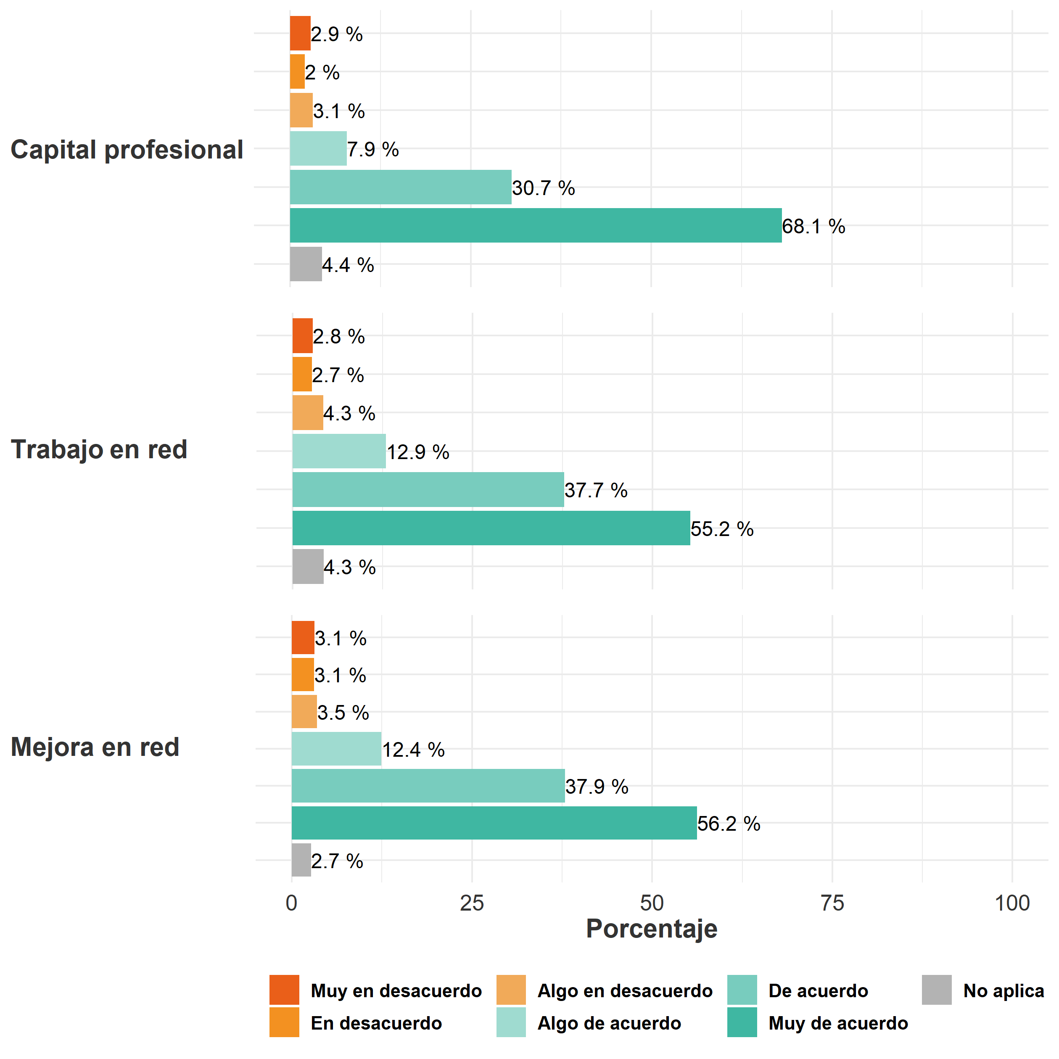
Escalas de funcionamiento
Notes:
Posibilidad de comentar los gráficos…

Slide 16
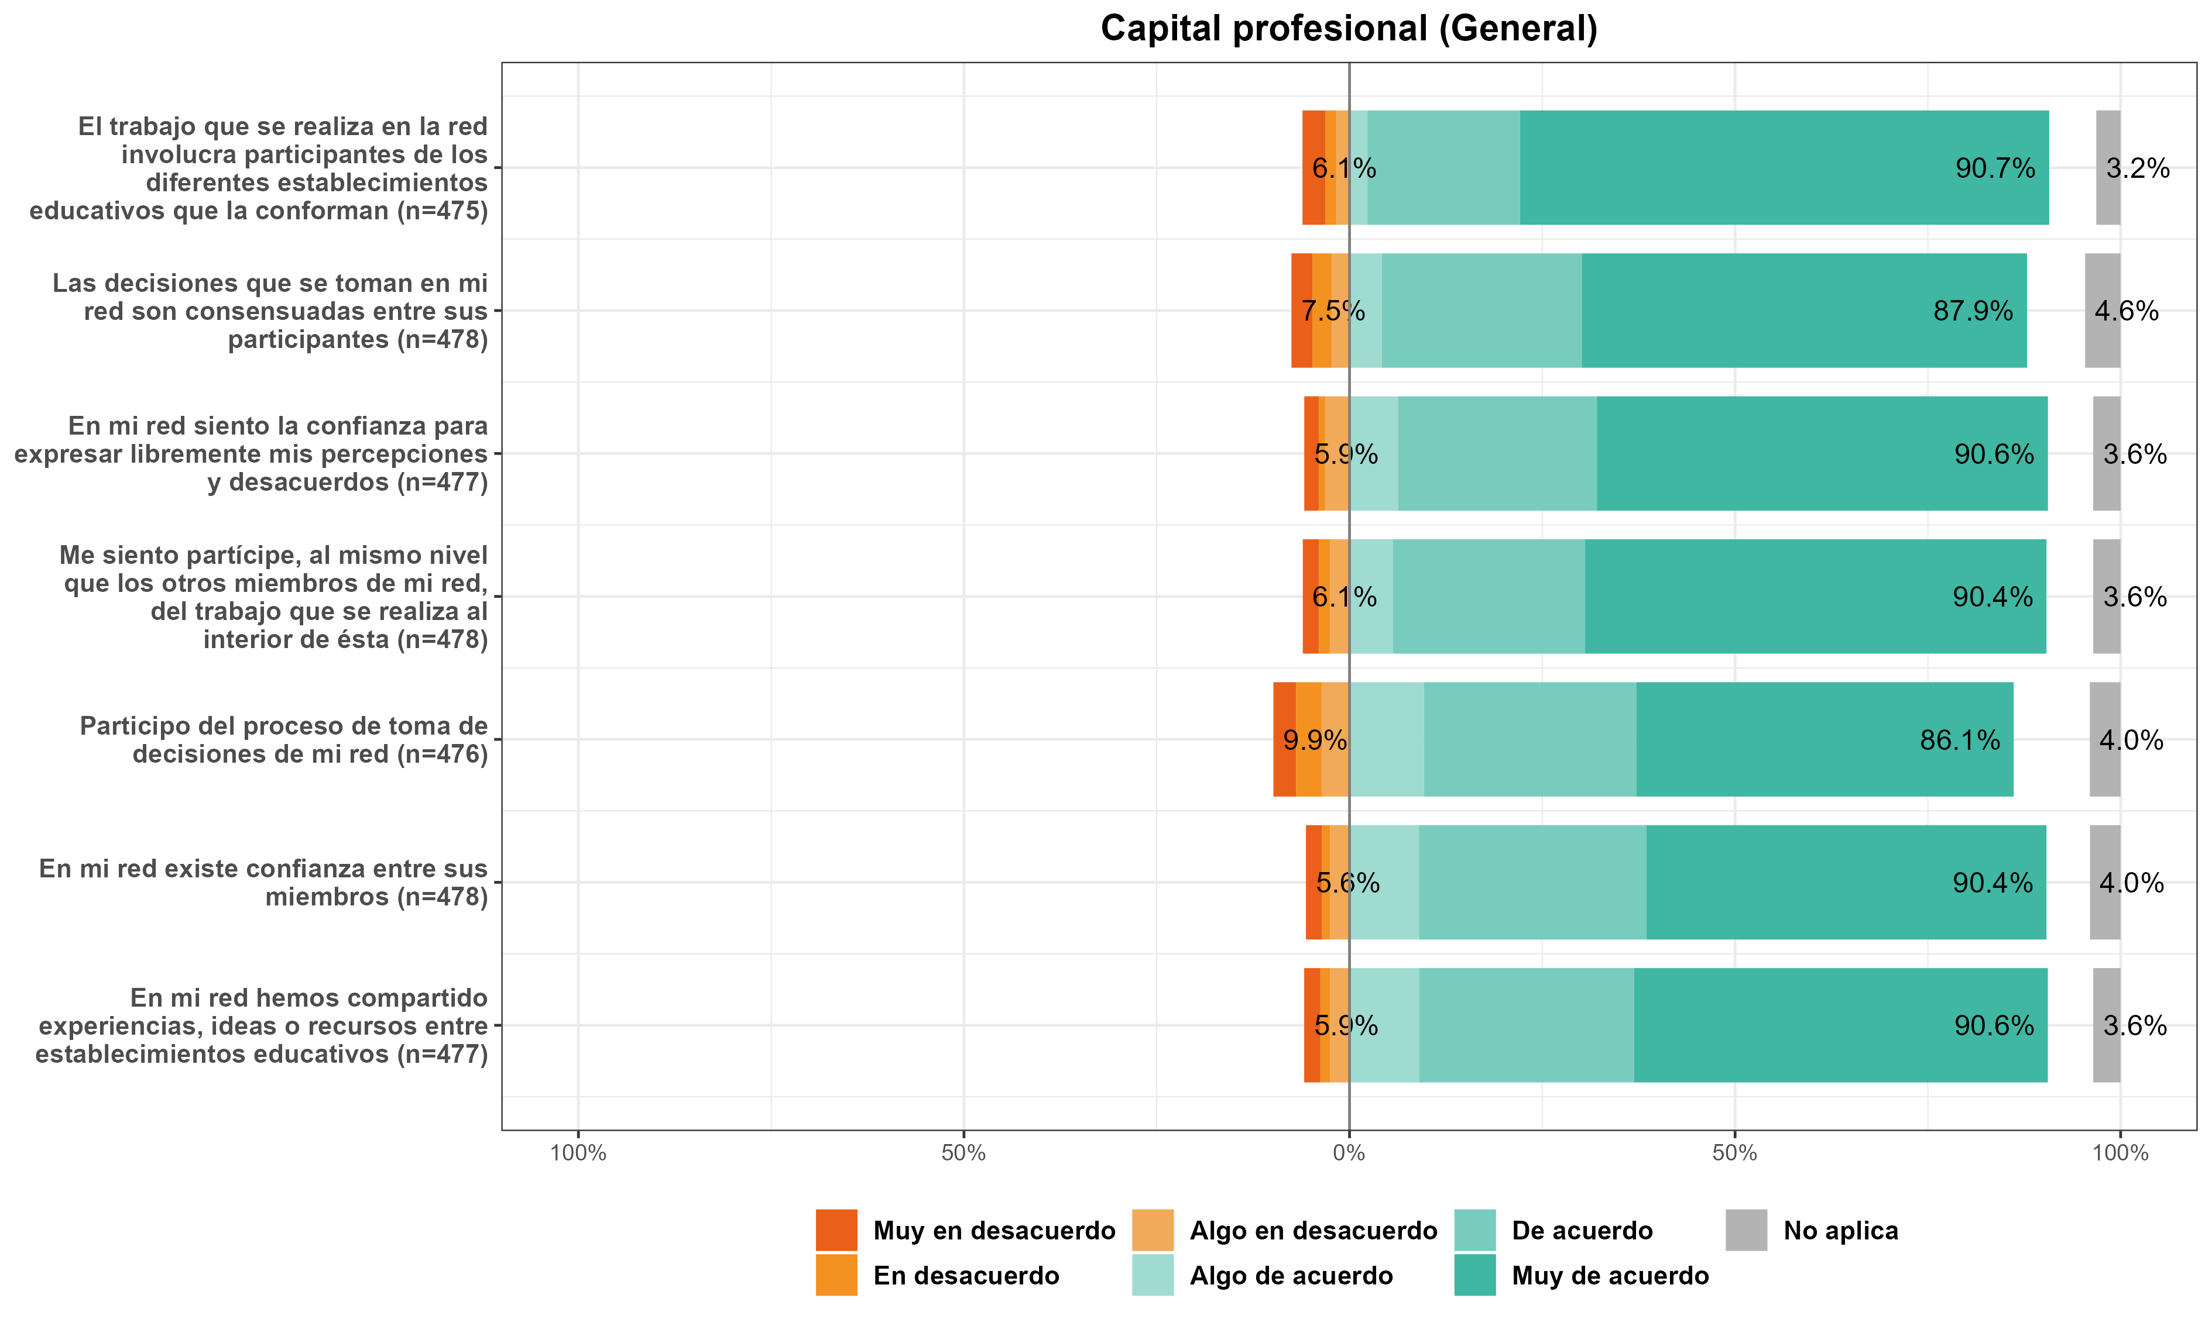
Muy de acuerdo
66% (2021) | 61.9% (2022) | 68.6% (2023)
Muy de acuerdo
55.4% (2021) | 54.7% (2022) | 59.8% (2023)
Acumulado del desacuerdo
13.8% (2021) | 11.8% (2022)
Capital profesional
Notes:
En relación con los resultados relativos al capital profesional, podemos visualizar que en general los participantes se encontraban de acuerdo con todas las afirmaciones.

Slide 17
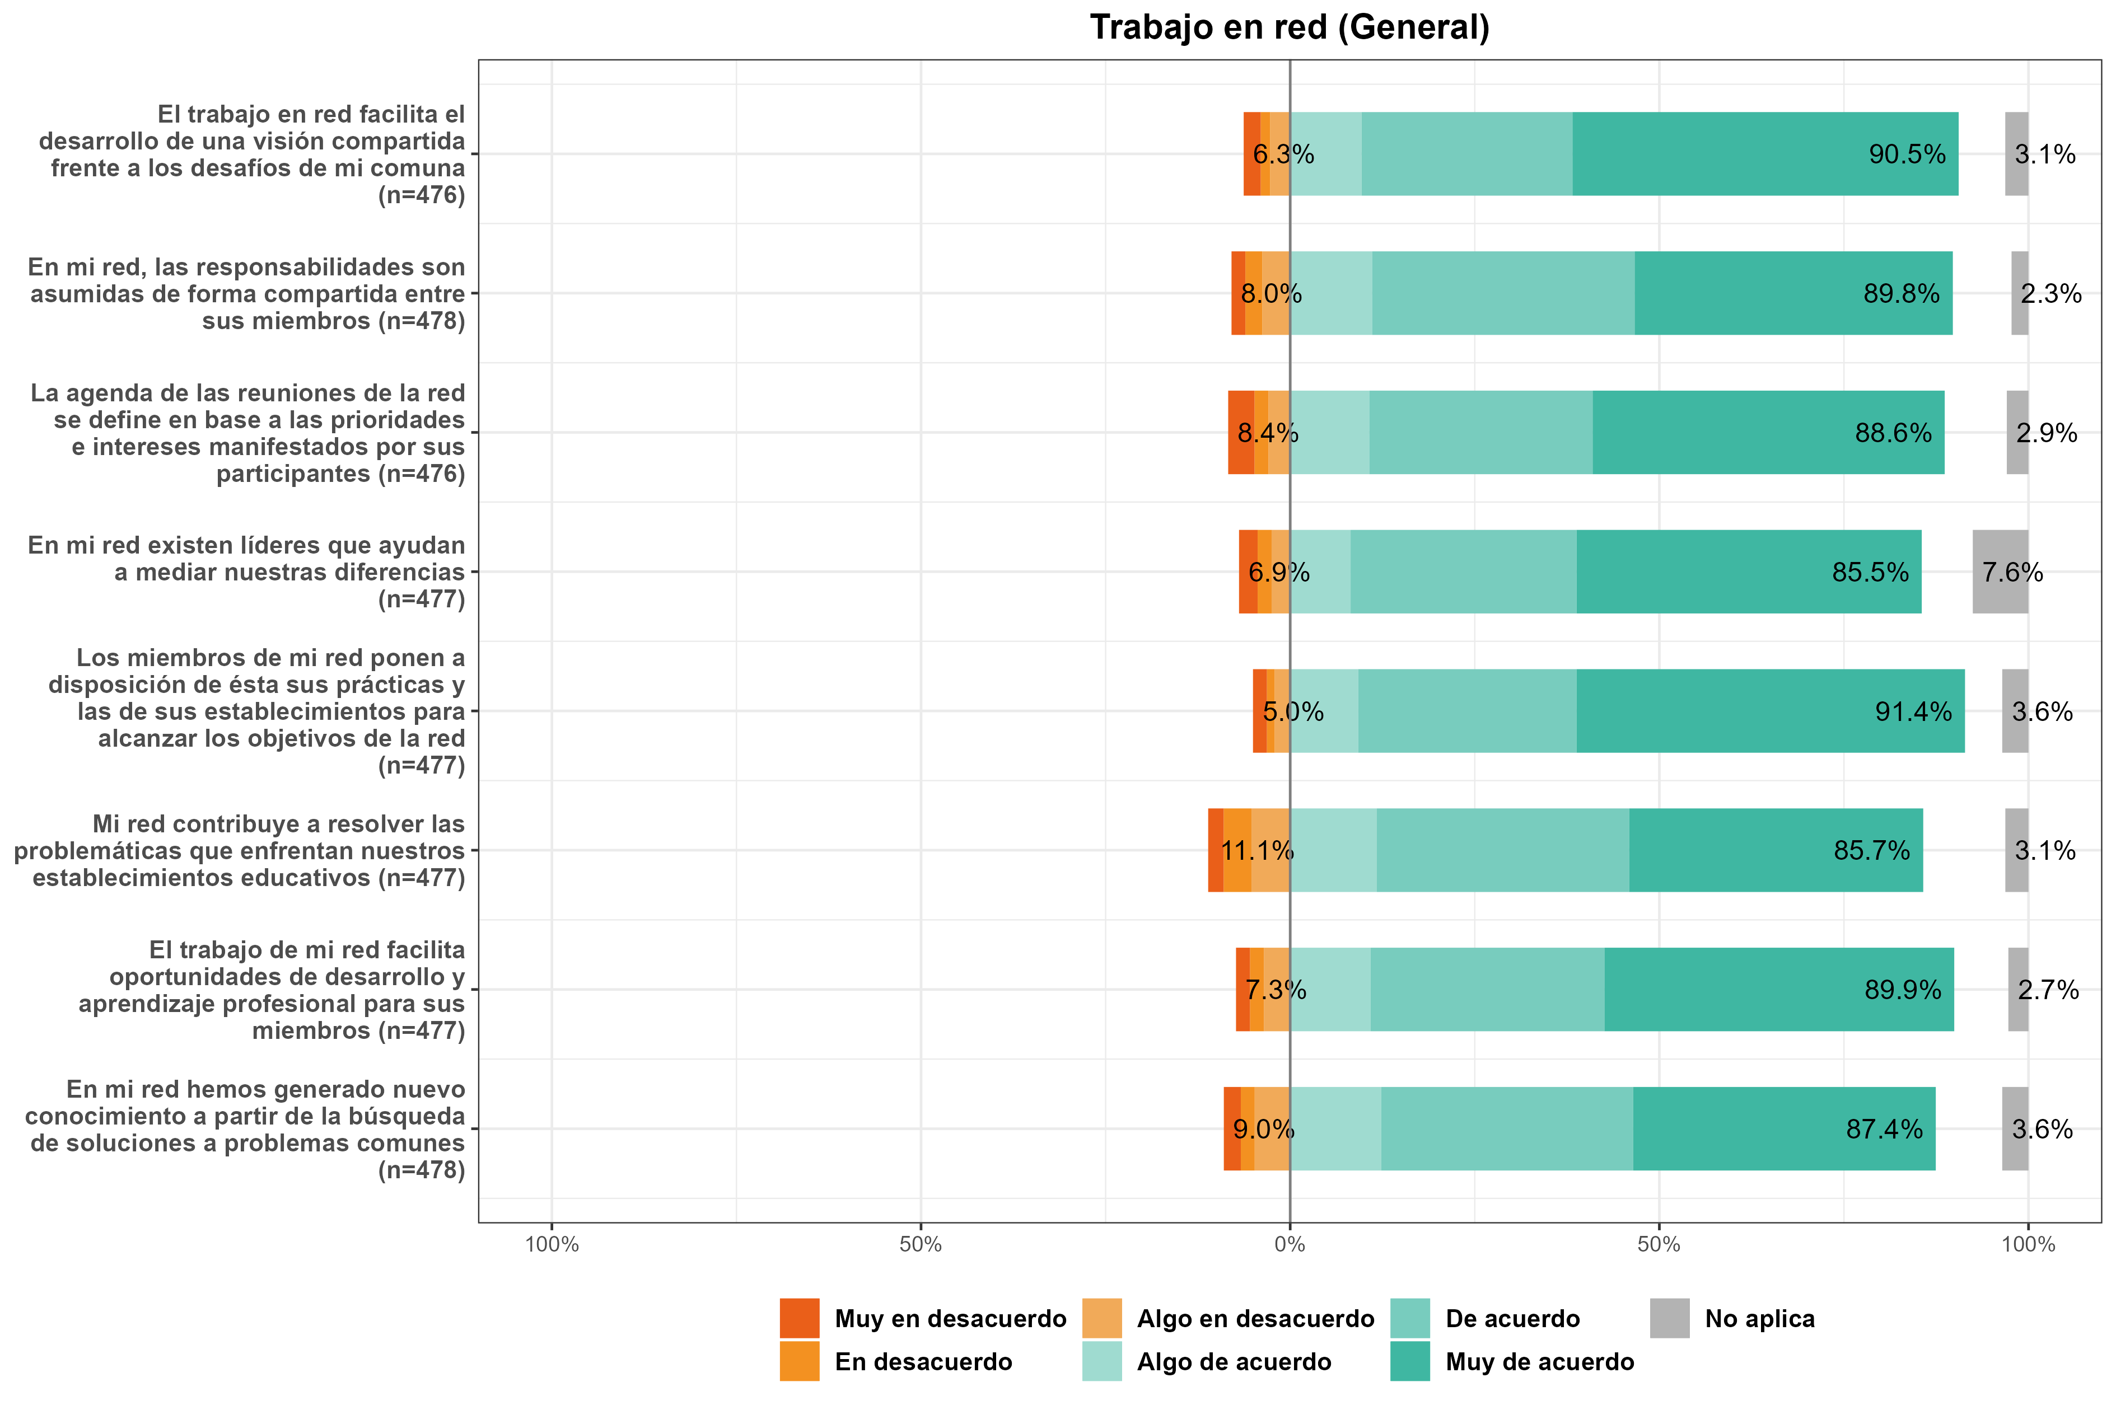
Muy de acuerdo
52.8% (2021) | 47.2% (2022) | 52.6% (2023)
Acumulado del desacuerdo
10.5% (2021) | 10.4% (2022)
Trabajo en red

Slide 18
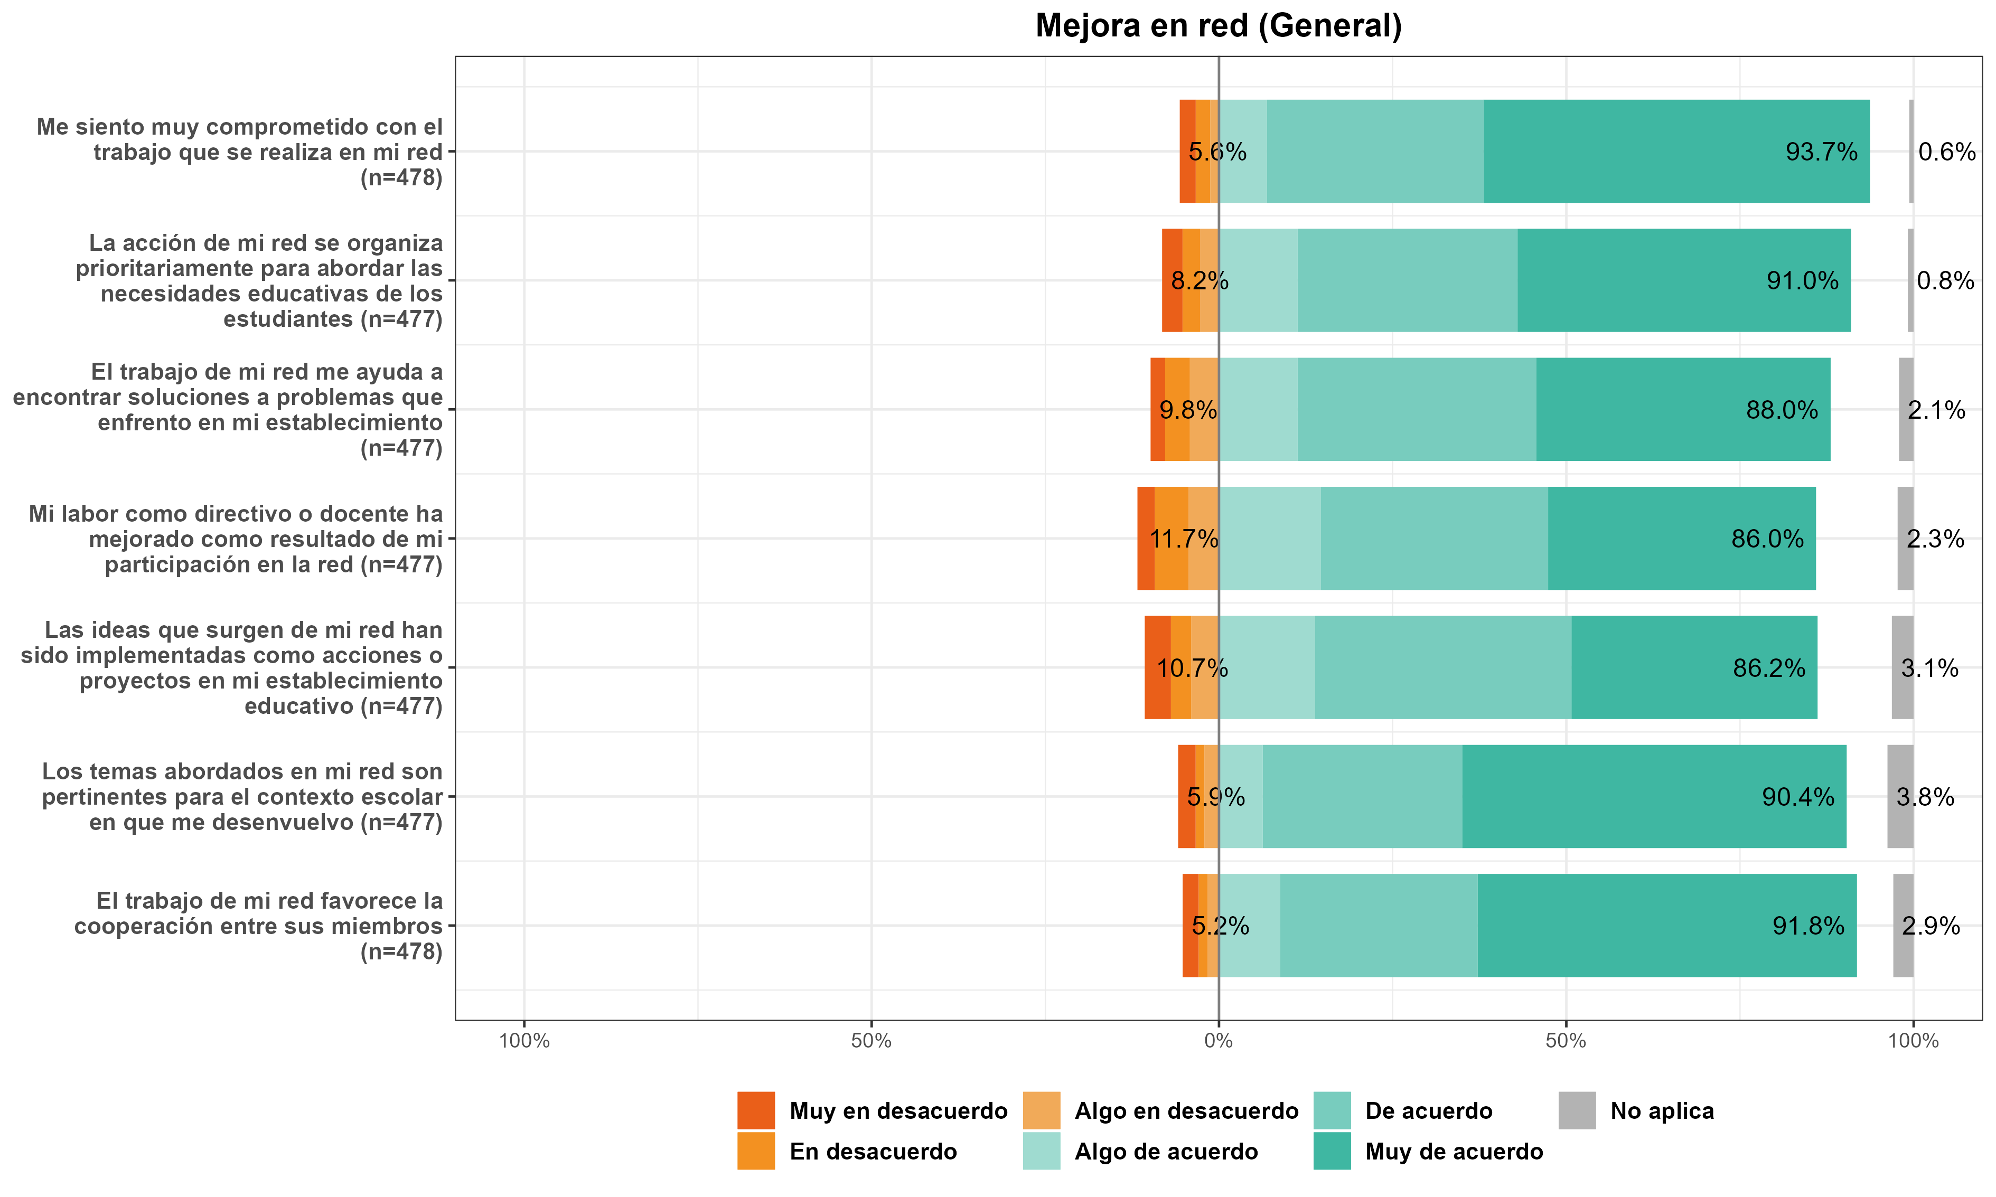
Muy de acuerdo
52.6% (2021) | 48.2% (2022) | 55.6% (2023)
Acumulado del desacuerdo
12.2% (2021) | 15.3% (2022)
Mejora en red

Slide 19
Comparación MINEDUC and SLEP 2022
Las decisiones que se toman en las redes son consensuadas entre los participantes (mayor acuerdo en SLEP que en Mineduc).
el trabajo de la red favorece la cooperación entre sus miembros (mayor acuerdo en SLEP que en Mineduc).

Slide 20
Diferencia significativa en un indicador del funcionamiento
Notes:
Grado de acuerdo con que las decisiones que se toman en las redes son consensuadas entre los participantes (mayor acuerdo en SLEP que en Mineduc).
En azul se muestra la frecuencia esperada (esperada en caso de que no haya relación entre el tipo de administración y el grado de acuerdo con la frase)

Slide 21
Diferencia significativa en un indicador del funcionamiento
Notes:
Grado de acuerdo con que el trabajo de la red favorece la cooperación entre sus miembros (mayor acuerdo en SLEP que en Mineduc).
En azul se muestra la frecuencia esperada (esperada en caso de que no haya relación entre el tipo de administración y el grado de acuerdo con la frase)

Slide 22
Conclusiones Propósito y Actividades
Propósito y Plan de Trabajo
Según los integrantes de las redes, estas tienen propósitos que son útiles para sus establecimientos (98%) pero existe un porcentaje importante que no participa de su elaboración (31%) o de su plan de trabajo (37%).
Actividades
Se concentran siempre o casi siempre en el coordinador de la red (85%) y en la presentación de experiencias exitosas (81%). Hay presencia de grupos de indagación (64%) y el análisis de datos se utiliza para diseñar estrategias en los establecimientos (71%). Similares los resultados de las redes con alta tasa de respuesta a las otras, aunque estas destacan más por la presentación de experiencias exitosas (89%).

Slide 23
Conclusiones Funcionamiento
Capital Profesional
Entre el año 2021 al 2023 Se ha mantenido muy alto el nivel de grado de acuerdo en la involucración de diferentes integrantes de la red en su trabajo desde el año y ha disminuido levemente el nivel de desacuerdo respecto a la participación en el proceso de toma de decisiones en la red.
Mejora en red
En el año 2023, respecto al 2022 ha aumentado el porcentaje de acuerdo en el compromiso por el trabajo que se realiza en la red y también sobre como la red contribuye a mejorar la labor de los participantes.
Trabajo en red
No hay muchos cambios entre los tres años respecto a como los integrantes disponen de sus conocimientos para el trabajo en red, ni como la red contribuye a resolver problemas que los participantes identifican en sus establecimientos.

Slide 24
Recomendaciones
Resignificar el propósito de las redes educativa en conjunto con los participantes.
Incentivar la aplicación de estrategias participativas para trabajar en red como la indagación colaborativa.
Desarrollar capacidades de liderazgo en red en coordinadores de las redes educativas.
Profundizar en el monitoreo de redes para aumentar la tasa de respuestas por red.

